Slide 1
第 7 章 输入输出接口
7.1 I/O接口概述
7.2 无条件传送和程序查询传送
7.3 中断控制系统
7.4 DMA传送

Slide 2
7.1 I/O接口概述
微机的外部设备多种多样
工作原理、驱动方式、信息格式、以及工作速度方面彼此差别很大
它们不能与CPU直接相连
必须经过中间电路（I/O接口）再与系统相连
I/O接口是位于基本系统与外设间、实现两者数据交换的控制电路
在PC机主板上的可编程接口电路
系统总线插槽中的电路卡（Card）

Slide 3
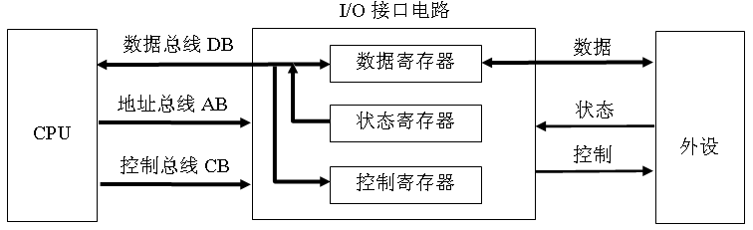
7.1.1 I/O接口的典型结构
I/O地址＝外设端口，对应接口寄存器

Slide 4
1. 内部结构
数据寄存器
保存处理器与外设之间交换的数据
数据输入寄存器：保存从输入设备获取的数据，处理器选择合适的方式进行读取
数据输出寄存器：保存处理器发往输出设备的数据，适时到达输出设备
状态寄存器
保存接口电路和外设当前的工作状态信息
控制寄存器
保存处理器控制接口电路和外设操作的有关信息

Slide 5
2. 外部特性
接口电路的外部特性由其引出信号来体现
I/O接口处于处理器与外设之间：
面向微处理器一侧的信号
与处理器总线或系统总线类似
有数据信号、地址信号和控制信号等
面向外设一侧的信号
与外设有关
外设数据信号、外设状态信号和外设控制信号

Slide 6
3. 基本功能
数据缓冲
匹配快速的处理器与相对慢速的外设的数据交换
缓冲：实现接口双方数据传输的速度匹配
信号变换
把信号相互转换为适合对方的形式
计算机直接处理的信号
数字量（0和1组成的信号编码）
开关量（只有两种状态的信号）
脉冲量（低脉冲信号，高脉冲信号）

Slide 7
4. 软件编程
接口芯片具有可编程性（Programmable）
命令字（控制字）
写入接口芯片、选择工作方式、控制数据传输
初始化程序
选择I/O接口工作方式、设置原始工作状态等
驱动程序
操纵I/O接口完成具体工作
硬件接口电路需要软件编程配合工作

Slide 8
7.1.2 I/O端口的编址
I/O端口＝I/O地址，对应I/O接口的寄存器
一个接口电路可以具有多个I/O端口，每个端口用来保存和交换不同的信息
数据寄存器、状态寄存器和控制寄存器占有的I/O地址常依次被称为数据端口、状态端口和控制端口
输入、输出端口可以是同一个I/O地址
如何编排存储器地址和I/O地址？

Slide 9

1. I/O端口与存储器地址独立编址
I/O端口单独编排地址，独立于存储器地址
优点：
I/O端口的地址空间独立
控制和地址译码电路相对简单
专门的I/O指令使程序清晰易读
缺点：
I/O指令没有存储器指令丰富
FFFFF
主存
空间
FFFF
I/O
空间
0
80x86采用I/O端口独立编址

Slide 10
2. I/O端口与存储器地址统一编址
将I/O端口与存储器地址统一编排
优点：
不需要专门的I/O指令
I/O数据存取灵活
缺点：
占去部分存储器空间
程序不易阅读
FFFFF
主存
部分
存储器空间
I/O
部分
00000

Slide 11
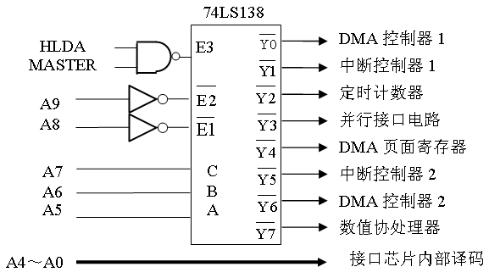
3. I/O地址译码
与存储器地址译码在原理和方法上完全相同
I/O地址不太强调连续，多采用部分译码

Slide 12
7.1.3 输入输出指令
输入指令IN：数据从I/O接口输入到微处理器
IN AL/AX/EAX,i8/DX
输出指令OUT：数据从微处理器输出I/O接口
OUT i8/DX,AL/AX/EAX
串输入INS指令
串输出OUTS指令
举例
IN AL,21H
IN AL,DX
举例
OUT 21H,AL
OUT DX,AL

Slide 13
1. I/O寻址方式
直接寻址
I/O指令直接提供8位I/O地址
只能寻址最低256个I/O地址（00～FFH）
用i8表示I/O地址，表达形式上与立即数一样
DX间接寻址
用DX寄存器保存访问的I/O地址
可寻址全部I/O地址（0000～FFFFH）
直接书写成DX，表示I/O地址
64K个 I/O地址，不分段

Slide 14
2. I/O数据传输量
8位I/O传输：I/O指令使用AL
16位I/O传输：I/O指令使用AX
32位I/O传输：I/O指令使用EAX
举例
举例
out 20h,al
out 20h,ax out 20h,eax
mov dx,3fch
out dx,al
out dx,ax
out dx,eax
in al,20h
in ax,20h
in eax, 20h
mov dx,3fch
in al,dx
in ax,dx
in eax,dx

Slide 15
3. I/O保护
I/O敏感指令
IN、OUT和INS、OUTS，CLI和STI
IA-32处理器保护方式下，I/O特权和I/O许可位图限制I/O敏感指令的执行
程序的当前特权高于或等于程序的I/O特权，I/O敏感指令才可以执行
I/O许可位图给特权低的程序或虚拟8086方式的程序提供有限的I/O地址访问权限
Windows限制应用程序访问I/O地址
教材将利用DOS操作系统实践I/O程序

Slide 16
7.1.4 16位DOS应用程序
16位DOS操作系统运行于
Intel 8086和8088处理器
IA-32处理器的实地址工作方式
DOS平台下使用实地址存储模型
只能访问1MB存储空间，分成不大于64KB的段
默认采用16位操作数尺寸：
使用16位或8位寄存器、操作数和寻址方式
堆栈以16位为单位压入PUSH和弹出POP数据
IA-32处理器的实地址工作方式
还允许使用32位寄存器、操作数和寻址方式
执行大多数新增的32位通用指令

Slide 17
7.2 无条件传送和程序查询传送
计算机主机有多种与外设传送数据的方式
通过处理器执行I/O指令完成
无条件传送
查询传送
中断传送
以硬件为主，加快传输速度
直接存储器存取（DMA）
使用专门的I/O处理机

Slide 18
7.2.1 无条件传送
处理器与慢速变化的设备交换数据
外设总是处于“就绪”状态，随时可以进行数据传送
无条件传送的接口电路：只考虑数据缓冲
无条件传送的软件编程：十分简单
输入时执行输入IN指令
mov dx,8000h
in al,dx
mov bufin,al
输出时执行输出OUT指令
mov al,bufout
mov dx,8000h
out dx,al

Slide 19
3. 接口电路
输入接口电路连接开关：读取开关状态
输出接口电路连接发光二极管LED
功能要求：开关闭合时，将相应LED点亮
调用延时子程序DELAY保持一定时间
mov dx,8000h ;DX指向输入端口
in al,dx ;从输入端口读开关状态
not al ;求反
out dx,al ;送输出端口显示
call delay ;调子程序DELAY进行延时
示意图

Slide 20
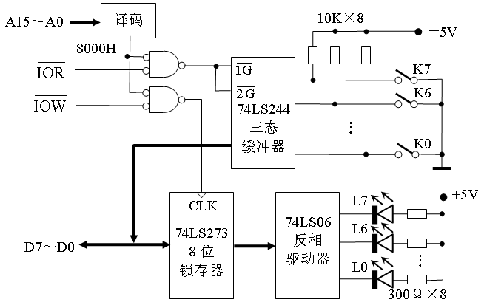
无条件传送接口
返回

Slide 21
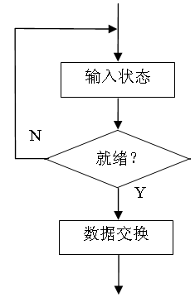
7.2.2 程序查询传送
查询传送有查询和传送两个环节
首先查询外设工作状态
检测、等待外设准备就绪
进行数据传输

Slide 22
1. 查询过程
设计实现查询功能的电路
连接外设的状态输入信号
保存在状态寄存器中
通过状态端口读取
外设的工作状态在状态寄存器中使用一位或若干位表达，查询通过输入指令来实现
有多个状态，按照一定原则轮流查询，先检测到就绪的外设先开始数据传送
实际中常引入超时判断
查询传送工作可靠，具有较广的适用性
查询需大量时间，效率较低

Slide 23
2. 查询输入接口
读取状态端口查询外设状态，若已就绪，读取数据端口得到外设提供的数据
mov dx,5001h ;DX指向状态端口
status: in al,dx ;读状态端口
test al,01h ;测试状态位D0
jz status
;D0＝0，未就绪，继续查询
dec dx
;D0＝1，就绪，DX改指数据端口
in al,dx ;从数据端口输入数据
示意图

Slide 24
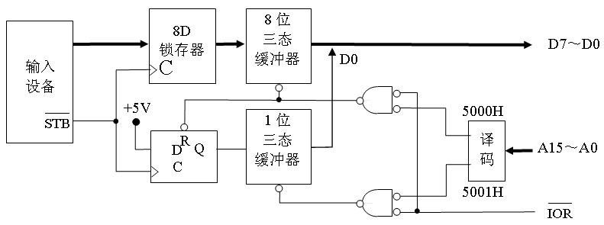
查询输入接口
返回

Slide 25
3. 查询输出接口
读取状态端口查询外设状态，若已就绪，将数据写入数据端口输出给外设
mov dx,5001h ;DX指向状态口
status: in al,dx ;读取状态口的状态数据
test al,80h ;测试标志位D7
jnz status
;D7＝1，未就绪，继续查询
dec dx
;D7＝0，就绪，DX改指数据口
mov al,buf ;将变量BUF送AL
out dx,al ;将AL中的数据送数据口
示意图

Slide 26
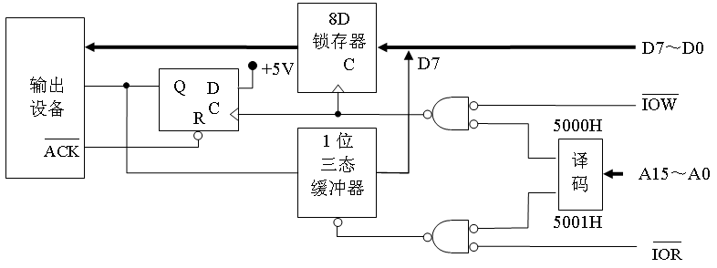
查询输出接口
返回

Slide 27
7.3 中断控制系统
中断是微机系统中非常重要的一种技术
利用外部中断
微机系统可以实时响应外部设备的数据传送请求、能够及时处理外部意外或紧急事件
利用内部中断
处理器为用户提供了发现、调试并解决程序执行时异常情况的有效途径

Slide 28
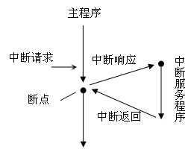
7.3.1 中断传送
处理器在执行程序过程中，被内部或外部的事件所打断，转去执行一段预先安排好的中断服务程序；服务结束后，又返回原来的断点，继续执行原来的程序
中断源
引起中断的事件或原因
内部中断
外部中断
可屏蔽中断
非屏蔽中断

Slide 29
1. 中断工作过程
中断请求
中断响应
关中断
断点保护
中断源识别
现场保护
中断服务
恢复现场
开中断
中断返回
响应条件
每条指令执行完时
允许中断(可屏蔽中断)
没有更高级的请求发生
……
数据交换的实质性环节

Slide 30
2. 中断源的识别
向量中断
在中断响应周期，处理器获得中断向量号
一个中断向量号对应一个中断
自动转向相应的中断服务程序
中断查询
中断请求保存在中断状态寄存器
处理器依次查询中断状态寄存器
某个中断请求状态有效说明其提出请求
转向对应的中断服务程序

Slide 31
3. 中断优先权排队
多个中断同时请求
中断优先权
每个中断源被处理的级别
中断优先权排队
事先为每个中断源所确定的优先处理顺序
查询中断时
依次查询，先查询的中断具有较高的优先权
硬件电路实现时
分布方式的菊花链排队电路
集中方式的编码电路和比较电路

Slide 32
4. 中断嵌套
中断处理又有请求
高于当前正在服务的中断：
暂停当前工作
先行服务于级别更高的中断
接着处理被打断的中断
低于或等于当前正在服务的中断：
不予理会，待完成当前中断服务后再处理
中断嵌套：中断处理中又响应中断

Slide 33
7.3.2 IA-32中断系统
采用向量中断机制
能够处理256个中断
用中断向量号0～255区别
可屏蔽中断需要中断控制器实现优先权管理
可屏蔽中断还需要借助专用中断控制器Intel 8259A实现优先权管理

Slide 34
中断类型
内部中断
除法错中断
指令中断
溢出中断
单步中断
外部中断
非屏蔽中断
可屏蔽中断
非屏蔽中断源
可屏蔽中断源
NMI
CPU
8259A
中断
控制器
IR₀
IR₁
IR₂
IR₃
IR₄
IR₅
IR₆
IR₇
INTR
中断逻辑
外
设
中
断
源
INTA
INT N
指令
INTO
指令
除法
错误
单步
中断

Slide 35

1. 内部中断
内部中断是由于处理器内部执行程序出现异常引起的程序中断（异常 Exception）
除法错异常（向量号0）
调试异常（向量号1）
断点异常（向量号3）
溢出异常（向量号4）
无效代码异常（向量号6）
通用保护异常（向量号13）
页面失效异常（向量号14）
……
内部中断的中断向量号已定

Slide 36
⑴ 除法错中断
在执行除法指令时，若除数为0或商超过了寄存器所能表达的范围，则产生一个向量号为0的内部中断，称为除法错中断
例如：
MOV BL,0
IDIV BL ；除数BL＝0，产生除法错中断
MOV AX,200H
MOV BL,1
DIV BL ；商＝200H，不能用AL表达
；产生除法错中断

Slide 37
⑵ 指令中断
在执行中断调用指令INT n时产生的一个向量号为n（0 ~ 255）的内部中断，称为指令中断
其中向量号为3的指令中断比较特别（生成一个字节的指令代码：11001100），常用于程序调试，被称为断点中断
例如：DEBUG.EXE调试程序的运行命令G设置的断点，就是利用INT 3指令实现的

Slide 38
⑶ 溢出中断
在执行溢出中断指令INTO时，若溢出标志OF为1，则产生一个向量号为4的内部中断，被称为溢出中断
例如：
mov ax,2000h
add ax, 7000h
；2000H＋7000H＝9000H，溢出：OF＝1
into ；因为OF＝1，所以产生溢出中断

Slide 39
⑷单步中断
若单步中断TF为1，则在每条指令执行结束后产生一个向量号为1的内部中断，称为单步中断
例如：DEBUG.EXE调试程序的单步命令T就利用单步中断实现对程序的单步调试

Slide 40
2. 外部中断
非屏蔽中断
外部通过非屏蔽中断NMI请求信号提出的中断
处理器在当前指令执行结束予以响应
非屏蔽中断的中断向量号是2
非屏蔽中断主要用于处理系统的意外或故障
可屏蔽中断
外部通过可屏蔽中断INTR请求信号提出的中断
允许可屏蔽中断的条件下、当前指令执行结束予以响应
输出可屏蔽中断响应信号INTA*，产生可屏蔽中断响应总线周期，读取中断向量号
需要中断控制器负责处理中断优先权排队等管理工作
可屏蔽中断主要用于与外设进行数据交换

Slide 41
中断标志
IF＝1，处理器开中断
可以响应，允许中断，中断开放
IF＝0，处理器关中断
不能响应，禁止中断，中断被屏蔽
关中断的情况
系统复位后
任何一个中断被响应后
执行关中断指令CLI后
开中断的方法
执行开中断指令STI
执行中断返回指令IRET恢复中断前IF状态

Slide 42
3. 中断和异常的响应过程
标志寄存器压入堆栈，保护标志位；被中断指令的逻辑地址压入堆栈，保护断点
如果有错误代码，将其压入堆栈
实地址方式的异常不返回错误代码
根据向量号获得中断服务程序（中断或异常的处理程序）的段选择器和指令指针
对于中断，设置IF为0，禁止可屏蔽中断
控制转移至中断服务程序入口地址，开始执行中断或异常处理程序

Slide 43
4. 中断描述符表和中断向量表
保护方式下，使用中断描述符表IDT
中断服务程序由中断描述符指向
每个中断描述符包含8个字节，保存
16位段选择器和32位偏移地址
中断特权层
实地址方式下，使用中断向量表
物理地址00000H，对应向量号从0开始
依次每4个字节安排一个中断向量
含有16位段地址和16位偏移地址的逻辑地址
低字部分是偏移地址、高字部分是段地址
256个中断占用1KB区域，形成中断向量表
示意图

Slide 44
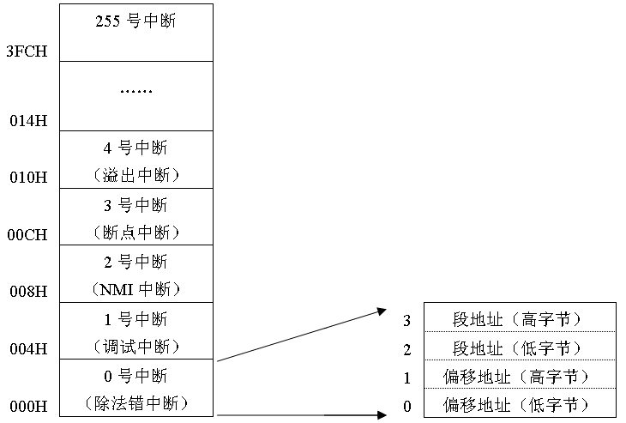
实方式的中断向量表结构
返回

Slide 45
7.3.4 中断控制器
管理多个中断请求并进行优先权排队等工作
IBM PC/AT机使用两个Intel 8259A可编程中断控制器PIC，32位PC机兼容了它们的功能
每个管理8级中断，请求引脚：IR0～IR7
每一级中断可单独被屏蔽或允许
多个芯片级联最多扩展至64级中断
为每级中断提供中断向量号
Pentium处理器内部集成局部APIC，外部配合集成在芯片组的I/O APIC
高级可编程中断控制器APIC

Slide 46
8086中断向量表
 | 向量号255的CS值 | 用户中断 （向量号255）
3FCH | 向量号255的IP值
 | ……
 | 向量号2的CS值 | 非屏蔽中断 （向量号2）
008H | 向量号2的IP值
 | 向量号1的CS值 | 单步中断 （向量号1）
004H | 向量号1的IP值
 | 向量号0的CS值 | 除法错中断 （向量号0）
000H | 向量号0的IP值

Slide 47
8259A中断控制器
Intel 8259A是可编程中断控制器PIC
可用于管理Intel 8080/8085、8086/8088、80286/80386的可屏蔽中断
8259A的基本功能
一片8259A可以管理8级中断，可扩展至64级
每一级中断都可单独被屏蔽或允许
在中断响应周期，可提供相应的中断向量号
8259A设计有多种工作方式，可通过编程选择

Slide 48
8259A的内部结构和引脚
INTA
控制逻辑
D₇~D₀
数据
总线
缓冲器
INT
中断服务寄存器
优先权判别电路
中断请求寄存器
IR0
RD
读/写
控制
逻辑
WR
A₀
CS
IR7
CAS0
级联
缓冲器
比较器
PR
IRR
ISR
CAS1
CAS2
中断屏蔽寄存器
SP/EN
IMR

Slide 49
1. 中断控制
中断请求寄存器IRR
保存8条外界中断请求信号IR0～IR7的请求状态
Di位为1表示IRi引脚有中断请求；为0表示无请求
中断服务寄存器ISR
保存正在被8259A服务着的中断状态
Di位为1表示IRi中断正在服务中；为0表示没有被服务
中断屏蔽寄存器IMR
保存对中断请求信号IR的屏蔽状态
Di位为1表示IRi中断被屏蔽（禁止）；为0表示允许

Slide 50
2. 与处理器接口
A₀ RD* WR* CS* | 功能
0 1 0 0 1 1 0 0 0 0 1 0 1 0 1 0 × 1 1 0 × × × 1 | 写入ICW1、OCW2和OCW3 写入ICW2～ICW4和OCW1 读出IRR、ISR和查询字 读出IMR 数据总线高阻状态 数据总线高阻状态

Slide 51
3. 中断级连
一个系统中，8259A可以级连，有一个主8259A，若干个（最多8个）从8259A
级连时，主8259A的三条级连线CAS0～CAS2作为输出线，连至每个从8259A的CAS0～CAS2
每个从8259A的中断请求信号INT，连至主8259A的一个中断请求输入端IR
主8259A的INT线连至CPU的中断请求输入端
SP*/EN*在非缓冲方式下，规定该8259A是主片（SP*＝1）还是从片（SP*＝0）

Slide 52
INTA
CAS0 IR0
CAS1 IR1
CAS2 IR2
IR3
INTA IR4
IR5
INT IR6
IR7
SP/EN
CAS0
INTA CAS1
CAS2
INT IR0
IR1
SP/EN IR7
INTR
CAS0 IR0
CAS1 IR1
CAS2 IR2
IR3
INTA IR4
IR5
INT IR6
IR7
SP/EN
+5V
8259级联工作示意图

Slide 53
8259A的中断过程
第一个周期
T₁ T₂ T₃ T₄
第二个周期
T₁ T₂ T₃ T₄
CLK
ALE
LOCK
CPU响应
INTA
D₀～D₇
SP/EN
CAS₀～CAS₂
8259A工作
IR₀～IR₇
第一个前保持为高电平
INT

Slide 54
7.3.3 8259A的工作方式
普通全嵌套方式
优先权固定方式
特殊全嵌套方式
1 设置优先权方式
优先权循环方式
自动循环方式
特殊循环方式
自动中断结束方式
2 结束中断处理方式
普通中断结束方式
非自动中断结束方式
特殊中断结束方式
普通屏蔽方式
3 屏蔽中断源方式
特殊屏蔽方式
边沿触发方式
4 中断触发方式
电平触发方式
缓冲方式
5 数据线连接方式
非缓冲方式

Slide 55
1. 设置优先权方式
普通全嵌套方式
8259A的中断优先权顺序固定不变，从高到低依次为IR0、IR1、IR2、……IR7
中断请求后，8259A对当前请求中断中优先权最高的中断IRi予以响应，将其向量号送上数据总线，对应ISR的Di位置位，至到中断结束（ISR的Di位复位）
在ISR的Di位置位期间，禁止再发生同级和低级优先权的中断，但允许高级优先权中断的嵌套
特殊全嵌套方式
优先权自动循环方式
优先权特殊循环方式

Slide 56
2. 结束中断处理方式
什么是8259A的中断结束？
8259A利用中断服务寄存器ISR判断：
某位为1，表示正在进行中断服务；
该位为0，就是该中断结束服务。
这里说明如何使ISR某位为0，
不反映CPU的工作状态。

Slide 57
2. 结束中断处理方式
自动中断结束方式
普通中断结束方式
配合全嵌套优先权方式使用
当CPU用输出指令往8259A发出普通中断结束EOI命令时，8259A就会把所有正在服务的中断中优先权最高的ISR位复位
特殊中断结束方式
配合循环优先权方式使用
CPU在程序中向8259A发送一条特殊中断结束命令，这个命令中指出了要清除哪个ISR位

Slide 58
3. 屏蔽中断源方式
普通屏蔽方式
将IMR的Di位置1，则对应的中断IRi被屏蔽，该中断请求不能从8259A送到CPU
如果IMR的Di位置0，则允许IRi中断产生
特殊屏蔽方式
将IMR的Di位置1，对应的中断IRi被屏蔽的同时，使ISR的Di位置0

Slide 59
4. 中断触发方式
边沿触发方式
8259A将中断请求输入端出现的上升沿作为中断请求信号
电平触发方式
中断请求端出现的高电平是有效的中断请求信号

Slide 60
5. 数据线连接方式
缓冲方式
8259A的数据线需加缓冲器予以驱动
8259A把SP*/EN*引脚作为输出端，输出允许信号，用以锁存或开启缓冲器
非缓冲方式
SP*/EN*引脚为输入端
若8259A级连，由其确定是主片或从片
(当SP*=1为主片，当SP*= 0为从片)

Slide 61
7.3.4 8259A的编程
初始化编程
8259A开始工作前，必须进行初始化编程
给8259A写入初始化命令字ICW
中断操作编程
在8259A工作期间
可以写入操作命令字OCW将选定的操作传送给8259A，使之按新的要求工作
还可以读取8259A的信息，以便了解他的工作状态

Slide 62

1. 初始化命令字ICW
流程
初始化命令字ICW最多有4个
必须在8259A开始工作前写入
必须按照ICW1～ICW4的顺序写入
ICW1和ICW2是必须送的
ICW3和ICW4由工作方式决定
D7
D6
D5
D4
D3
D2
D1
D0

Slide 63

ICW1
D7 | D6 | D5 | D4 | D3 | D2 | D1 | D0
× | × | × | 1 | LTIM | × | SNGL | IC4
×——表示可以任意
为1为0都可以（建议为0）
1——只能为1，作为标志
中断触发方式：
LTIM＝1，电平触发方式
LTIM＝0，边沿触发方式
规定单片或级连方式：
SNGL＝1，单片方式
SNGL＝0，级连方式
是否写入ICW4
IC4＝1，要写入ICW4
IC4＝0，不写入ICW4，即ICW4规定的位全为0

Slide 64
ICW2
D7 | D6 | D5 | D4 | D3 | D2 | D1 | D0
T7 | T6 | T5 | T4 | T3 | × | × | ×
设置中断向量号
T7～T3为中断向量号的高5位
低3位由8259A自动确定：
IR0为000、IR1为001、……、IR7为111

Slide 65
ICW3
D7 | D6 | D5 | D4 | D3 | D2 | D1 | D0
S7 | S6 | S5 | S4 | S3 | S2/ ID2 | S1/ ID1 | S0/ ID0
级连命令字
主片8259A：Si＝1对应IRi接有从片；否则IRi没有连接从片
从片8259A：ID0～ID2编码说明从片INT引脚接到主片哪个IR引脚

Slide 66
ICW4
D7 | D6 | D5 | D4 | D3 | D2 | D1 | D0
0 | 0 | 0 | SFNM | BUF | M/S | AEOI | μPM
嵌套方式：
特殊全嵌套方式（SFNM＝1）
普通全嵌套方式（SFNM＝0）
数据线的缓冲方式：
缓冲方式（BUF＝1）
非缓冲方式（BUF＝0）
主片/从片选择：
主片（M/S=1）
从片（M/S=0）
中断结束方式：
自动中断结束（AEOI＝1）
非自动中断结束（AEOI＝0）
微处理器类型：
16位80x86（μPM＝1）
8位8080/8085（μPM＝0）

Slide 67
初始化主片8259A
mov al,11h ;写入ICW1
out 20h,al
jmp intr1
intr1: mov al,08h ;写入ICW2
out 21h,al
jmp intr2
intr2: mov al,04h ;写入ICW3，S₂=1
out 21h,al
jmp intr3
intr3: mov al,05h ;写入ICW4=00000101
out 21h,al
中断控制器的初始化程序段

Slide 68
初始化从片8259A
mov al,11h ;写入ICW1
out 0a0h,al
jmp intr5
intr5: mov al,70h ;写入ICW2
out 0a1h,al
jmp intr6
intr6: mov al,02h ;写入ICW3，ID_{2~0}=010
out 0a1h,al
jmp intr7
intr7: mov al, 01h ;写入ICW4
out 0a1h,al
中断控制器的初始化程序段

Slide 69
2. 操作命令字OCW
8259A工作期间，可以随时接受操作命令字OCW
OCW共有3个：OCW1～OCW3
写入时没有顺序要求，需要哪个OCW就写入那个OCW
D7
D6
D5
D4
D3
D2
D1
D0

Slide 70
OCW1
D7 | D6 | D5 | D4 | D3 | D2 | D1 | D0
M7 | M6 | M5 | M4 | M3 | M2 | M1 | M0
屏蔽命令字
内容写入中断屏蔽寄存器IMR
Di＝Mi对应IRi，为1禁止IRi中断；
为0允许IRi中断。各位互相独立。

Slide 71
OCW2
D7 | D6 | D5 | D4 | D3 | D2 | D1 | D0
R | SL | EOI | 0 | 0 | L2 | L1 | L0
R、SL和EOI配合使用
产生中断结束EOI命令和改变优先权顺序
L2～L0的3位编码
指定IR引脚

Slide 72
OCW3
D7 | D6 | D5 | D4 | D3 | D2 | D1 | D0
0 | ESMM | SMM | 0 | 1 | P | RR | RIS
ESMM、SMM
设置中断屏蔽方式
P、RR和RIS
规定随后读取的状态字含义
0 1 0 – 将读IRR
0 1 1 --将读ISR
1 x x --将读查询字

Slide 73
3. 读取状态字
CPU可读出IRR、ISR、IMR和查询字
A0为低，由OCW3中RR和RIS位设定读取IRR或ISR，由OCW3中P位设定读取查询字
而A0引脚为高电平时读取的都是IMR
查询字反映8259A是否有中断请求
D7
D6
D5
D4
D3
D2
D1
D0

Slide 74
查询字
D7 | D6 | D5 | D4 | D3 | D2 | D1 | D0
I | － | － | － | － | W2 | W1 | W0
中断位I位为1，
有外设请求中断
W2～W0的编码
当前中断请求的最高优先级

Slide 75
4. 命令字和状态字的区别方法
⑴ 利用读写信号区别写入的控制寄存器和读出的状态寄存器
⑵ 利用地址信号区别不同I/O地址的寄存器
⑶ 由控制字中的标志位说明是哪个寄存器
⑷ 由芯片内顺序控制逻辑按一定顺序识别不同的寄存器
⑸ 由前面的控制字决定后续操作的寄存器
接口电路中常用的方法

Slide 76
7.3.5 可屏蔽中断服务程序
可屏蔽中断服务程序随时中断，注意：
发送中断结束命令
一般只能采用存储单元传递参数
不要使用DOS系统功能调用
中断服务程序尽量短小
主程序需要修改中断向量，还要注意：
控制处理器的中断允许标志
设置中断屏蔽寄存器

Slide 77
7.4 DMA传送
希望克服程序控制传送的不足：
外设→CPU→存储器
外设←CPU←存储器
直接存储器存取DMA：
外设→存储器
外设←存储器
CPU释放总线，由DMA控制器管理

Slide 78
7.4.1 DMA传送过程
CPU对DMA控制器进行初始化设置
外设、DMAC和CPU三者通过应答信号建立联系：CPU将总线交给DMAC控制
DMA传送
DMA读存储器：存储器 → 外设
DMA写存储器：存储器 ← 外设
自动增减地址和计数，判断传送完成否
示意图

Slide 79
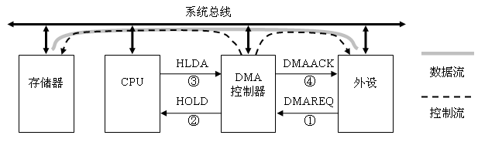
DMA传送示意
返回

Slide 80
DMA控制器8237A
每个8237A芯片有4个DMA通道，就是有4个DMA控制器
每个DMA通道具有不同的优先权
每个DMA通道可以分别允许和禁止
每个DMA通道有4种工作方式
一次传送的最大长度可达64KB
多个8237A芯片可以级连，扩展通道数

Slide 81

8237A的内部结构和引脚
内部结构和外部引脚都相对比较复杂
应用观点，内部主要由两类寄存器组成
通道寄存器
控制和状态寄存器
首先分类展开外部引脚

Slide 82
A
0
~
A
7
CS
减1
电路
加/减1
电路
I/O缓冲器
RESET
字节数暂存器
地址暂存器
A
0
~
A
3
READY
A
~
A
CLK
定时
0
15
输出缓冲器
EOP
和
读缓冲器
读/写缓冲器
A
4
~
A
7
IOR
基地址
基字节数
当前地址
当前字节
IOW
控制
寄存器
寄存器
寄存器
计数器
MEMR
逻辑
MEMW
命令控
制逻辑
AEN
ADSTB
写缓冲器
读缓冲器
HRQ
优先
命令寄存器
I/O缓冲器
权译
DB
~
DB
HLDA
码和
0
7
循环
优先
读
写
DACK
～
DACK
屏蔽寄存器
/
0
3
权逻
DREQ
0
～
DREQ
3
辑
工作方式
状态
暂存
请求寄存器
寄存器
寄存器
寄存器
8237A内部结构及引脚图

Slide 83
1. 请求与响应信号
DREQ0～DREQ3：DMA通道请求。当外设需要请求DMA服务时，将DREQ信号置成有效电平，并要保持到产生响应信号。
HRQ：总线请求。8237A输出有效的HRQ高电平，向CPU申请使用系统总线。
HLDA：总线响应。8237A接受来自CPU的响应信号HLDA，取得了总线的控制权。
DACK0～DACK3：DMA通道响应。8237A使请求服务的通道产生相应的DMA响应信号。

Slide 84
2. DMA传送控制信号
A0～A7：地址线。输出低8位存储器地址。
DB0～DB7：数据线。输出高8位存储器地址；存贮器与存贮器的传送期间，用于数据传送。
ADSTB：地址选通。DMA传送开始时，输出高有效，把在DB0～DB7上输出的高8位地址锁存在外部锁存器中。
AEN：地址允许。输出高有效，将锁存的高8位地址送入系统总线，与芯片此时输出的低8位地址组成16位存储器地址。

Slide 85
2. DMA传送控制信号（续）
MEMR*：存储器读。有效将数据从存储器读出
MEMW*：存储器写。有效将数据写入存储器
IOR*：I/O读。有效将数据从外设读出
IOW*：I/O写。有效将数据写入外设
READY：准备好。DMA传送的S3下降沿检测到为低时，插入等待状态Sw，直到READY为高才进入第4个时钟周期S4。
EOP*：过程结束。DMA传送过程结束，输出一个低有效脉冲。外部输入低脉冲信号，则终结DMA传送。

Slide 86
3. 处理器接口信号
DB0～DB7：数据线。用于8237A与微处理器进行数据交换。
A0～A3：地址线。用以选择芯片内部寄存器。
CS*：片选。低有效时，微处理器与8237A通过数据线通信，主要完成对8237A的编程。
IOR*：I/O读。读取8237A内部寄存器。
IOW*：I/O写。写入8237A内部寄存器。
CLK：时钟。控制芯片内部操作和数据传输。
RESET：复位。使8237A处于初始状态。

Slide 87
8237A的两种工作状态
8237A具有两种工作状态
空闲周期：
作为接口电路，受CPU控制的工作状态
有效周期：
作为DMAC控制DMA传送的工作状态

Slide 88
8237A引脚的两种作用
与CPU连接 （空闲周期）的引脚 | 与外设连接 （有效周期）的引脚
CLK、RESET A0～A3、CS*、DB0～DB7 IOR*、IOW* HRQ、HLDA | AEN、ADSTB、READY、EOP* A0～A7、DB0～DB7 IOR*、IOW*、MEMR*、MEMW* DREQ0～DREQ3、DACK0～DACK3

Slide 89
8237A的工作时序·空闲周期
8237A的任一通道都没有DMA请求时
8237A由微处理器控制作为一个接口芯片
CPU可对8237A编程，或从8237A读取状态
8237A采样CS*选片信号，该信号有效，CPU就要对8237A进行读/写操作
8237A还采样通道的请求输入信号DREQ，该信号有效，就进入有效周期

Slide 90
8237A的工作时序·有效周期
8237A采样到外设有DMA请求，就脱离空闲周期进入有效周期
8237A作为系统的主控芯片，控制DMA传送操作
DMA传送借用系统总线完成，其控制信号以及工作时序类似CPU总线周期

Slide 91
DMA传送时序
S_{i}
S_{i}
S₀
S₀
S₁
S₂
S₃
S₄
S₂
S₃
S₄
S_{i}
S_{i}
CLK
S₁状态——输出16位存储器地址
AEN输出高电平，表示DMA传送
S₂状态——输出DMA响应信号和控制信号
DMA读：MEMR*和IOW*有效
DMA写：IOR*和MEMW*有效
S₃和Sw状态——检测数据传送是否能够完成，决定是否插入等待状态Sw
S₄状态——完成数据传送
DREQ
HRQ
HLDA
AEN
ADSTB
DB₀～DB₇
A₀～A₇
DACK
MEMR（IOR）
IOW（MEMW）

Slide 92
8237A的工作方式
DMA传送方式
· 单字节传送方式 · 数据块传送方式
· 请求传送方式 · 级连方式
DMA传送类型
· DMA读 · DMA写 · DMA检验
存储器到存储器的传送
DMA通道的优先权方式：固定与循环
自动初始化方式

Slide 93
1. DMA传送 --单字节方式
每次DMA传送时仅传送一个字节
传送一个字节之后，字节数寄存器减1，地址寄存器加1或减1，HRQ变为无效
8237A释放系统总线，将控制权还给CPU
若传送后使字节数从0减到FFFFH，则终结DMA传送或重新初始化
特点：
一次传送一个字节，效率略低
DMA传送之间CPU有机会重新获取总线控制权

Slide 94
1. DMA传送 --数据块方式
由DREQ启动就连续地传送数据，直到字节数寄存器从0减到FFFFH终止计数，或由外部输入有效信号终结DMA传送
DREQ只需维持有效到DACK有效
特点：
一次请求传送一个数据块，效率高
整个DMA传送期间CPU长时间无法控制总线（无法响应其他DMA请求、无法处理中断等）

Slide 95
1. DMA传送 --请求方式（00）
DREQ信号有效就连续传送数据
DREQ信号无效，DMA传送被暂时中止，8237A释放总线，CPU可继续操作
DMA通道的地址和字节数的中间值仍被保持
DREQ信号再次有效，DMA传送就继续进行
如果字节数寄存器从0减到FFFFH，或者由外部送来一个有效的信号，将终止计数
特点：
DMA操作可由外设利用DREQ信号控制传送的过程

Slide 96
1. DMA传送 --级连方式（11）
用于通过多个8237A级连以扩展通道
第二级的HRQ和HLDA信号连到第一级某个通道的DREQ和DACK上
第二级芯片的优先权等级与所连通道的优先权相对应
第一级只起优先权网络的作用，实际的操作由第二级芯片完成
还可由第二级扩展到第三级等

Slide 97
2. DMA传送类型
DMA读——把数据由存储器传送到外设
由MEMR*有效从存储器读出数据，由IOW*有效把这一数据写入外设
DMA写——把外设输入的数据写入存储器
由IOR*有效从外设输入数据，由MEMW*有效把这一数据写入存储器。
DMA检验——空操作
8237A不进行任何检验
外设可以进行DMA校验
存储器和I/O控制线保持无效，不进行传送

Slide 98
3. 存储器到存储器的传送
固定使用通道0和通道1
通道0的地址寄存器存源区地址
通道1的地址寄存器存目的区地址，通道1的字节数寄存器存传送的字节数
传送由设置通道0的软件请求启动
每传送一字节需用8个时钟周期
前4个时钟周期用通道0地址寄存器的地址从源区读数据送入8237A的临时寄存器
后4个时钟周期用通道1地址寄存器的地址把临时寄存器中的数据写入目的区

Slide 99
4. DMA通道的优先权方式
固定优先权方式——优先权固定
通道0优先权最高，通道1其次，通道2再次，通道3最低
循环优先权方式——优先权循环变化
最近一次服务的通道在下次循环中变成最低优先权，其他通道依次轮流相应的优先权
DMA传送不存在嵌套

Slide 100
5. 自动初始化方式
每当DMA过程结束信号EOP*产生时（不论是内部终止计数还是外部输入该信号）
用基地址寄存器和基字节数寄存器的内容，使相应的现行寄存器恢复为初始值，包括恢复屏蔽位、允许DMA请求
作好了下一次DMA传送的准备

Slide 101
8237A的寄存器
8237A共有10种内部寄存器，对它们的操作有时需要配合3个软件命令
8237A的“软件命令”
不需要通过数据总线写入控制字
直接由地址和控制信号译码实现
全部都用地址A0～A3区分

Slide 102
1. 现行地址寄存器
3.基地址寄存器 存放地址初始值
16位，每通道有一个
保持DMA传送的当前地址值
每次传送后该寄存器的值自动加1或减1
这个寄存器的值可由CPU写入和读出

Slide 103
2. 现行字节数寄存器
4.基字节数寄存器 存放字节数初始值
16位，每通道有一个
保持DMA传送的剩余字节数
每次传送后，该寄存器的值减1
这个寄存器的值可由CPU写入和读出
该寄存器的值减至0，再减1（从0减到FFFFH）时，终止计数
传送N个字节，初始值为N－1

Slide 104
读写通道寄存器的过程
CPU与8237A之间通过8位数据总线交换信息，8237A的通道寄存器均为16位
需要两次读写操作才能实现CPU与8237A之间的一个完整数据的交换
8237A内含一个高/低触发器，用来控制读写通道寄存器的高、低字节

Slide 105
高/低触发器
该触发器为0，控制读写低字节
该触发器为1，控制读写高字节
软、硬件复位后，触发器为0
每次读写通道寄存器，自动改变触发器状态。如果对16位寄存器的操作用两次连续读写进行，就不必清除这个触发器
清除高/低触发器软件命令（A₃A₂A₁A₀＝1100）将使高/低触发器清零

Slide 106
3个软件命令
清除高/低触发器软件命令
A₃A₂A₁A₀＝1100，使高/低触发器清零
主清除命令
A₃A₂A₁A₀＝1101，使高/低触发器清零
还使命令、状态、请求、临时寄存器清零
使屏蔽寄存器置为全1（禁止DMA请求）
主清除命令与硬件的RESET信号具有相同的功能
清屏蔽寄存器命令
A₃A₂A₁A₀＝1110，使4个屏蔽位都清零（允许DMA请求）

Slide 107
5. 模式寄存器
存放相应通道的方式控制字
选择某个DMA通道的工作方式
其中用最低2位选择哪个DMA通道

Slide 108
方式字格式
D7 D6 | D5 | D4 | D3 D2 | D1 D0
00 请求模式
01 单字节模式
10 数据块模式
11 级联模式
00 DMA校验
01 DMA写
10 DMA读
11 非法
×× 若D7D6＝11
0 地址增量（加1）
1 地址减量（减1）
00 通道0
01 通道1
10 通道2
11 通道3
0 禁止自动初始化
1 允许自动初始化

Slide 109
6. 命令寄存器
存放8237A的命令字
设置8237A芯片的操作方式
影响每个DMA通道
复位时使命令寄存器清零
设置D₂＝0才使8237A可以作为DMA控制器

Slide 110
命令字格式
D7 | D6 | D5 | D4 | D3 | D2 | D1 | D0
0 滞后写
1 扩展写
× 若D3＝1
0 DREQ高有效
1 DREQ低有效
0 固定优先权
1 循环优先权
0 DACK低有效
1 DACK高有效
0 允许DMAC工作
1 禁止DMAC工作
0 禁止存储器之间传送
1 允许存储器之间传送
0 正常时序读
1 压缩时序读
× 若D0＝1
0 允许通道0地址改变
1 禁止通道0地址改变
× 若D0＝0

Slide 111
DMA传送时序
S_{i}
S_{i}
S₀
S₀
S₁
S₂
S₃
S₄
S₂
S₃
S₄
S_{i}
S_{i}
CLK
DREQ
HRQ
HLDA
AEN
压缩读
ADSTB
DB₀～DB₇
正常读
扩展写
A₀～A₇
正常写
滞后写
DACK
MEMR（IOR）
IOW（MEMW）

Slide 112
7. 请求寄存器
存放软件DMA请求状态
除硬件DMA请求外，当工作在数据块传送方式时也可以通过软件发出DMA请求
若是存贮器到存贮器传送，则必须由软件请求启动通道0
请看请求字的格式

Slide 113
请求字格式
D7 D6 D5 D4 D3 | D2 | D1 D0
任意
0 复位
1 置位
00 通道0
01 通道1
10 通道2
11 通道3

Slide 114
8. 屏蔽寄存器
控制外设硬件DMA请求是否被响应（为0允许），各个通道互相独立。3种方法：
单通道屏蔽字只对一个DMA通道屏蔽位进行设置
主屏蔽字对4个DMA通道屏蔽位同时进行设置
清屏蔽寄存器命令使4个屏蔽位都清零（允许）
复位使4个通道全置于屏蔽状态
当一个通道的DMA过程结束，如果不是工作在自动初始化方式，则这一通道的屏蔽位置位，必须再次编程为允许，才能进行下次DMA传送

Slide 115
单通道屏蔽字格式
D7 D6 D5 D4 D3 | D2 | D1 D0
任意
00 通道0
01 通道1
10 通道2
11 通道3
0 清屏蔽位
1 置屏蔽位

Slide 116
主屏蔽字格式
D7 D6 D5 D4 | D3 | D2 | D1 | D0
任意
Di＝0 清通道i屏蔽位Di＝1 置通道i屏蔽位

Slide 117
9. 状态寄存器
可由CPU读取
低4位反映读命令这个瞬间每个通道是否产生TC（为1，表示该通道传送结束）
高4位反映每个通道的DMA请求情况（为1，表示该通道有请求）
状态位在复位或被读出后，均被清零

Slide 118
状态字格式
D7 | D6 | D5 | D4 | D3 | D2 | D1 | D0
D_{7~4}中某位为1 表示对应通道3~0产生请求
D₃₋₀中某位为1 表示通道3~0传送结束

Slide 119
10. 临时寄存器
在存储器到存储器的传送方式下，临时寄存器保存从源存储单元读出的数据，该数据又被写入到目的存储单元
传送完成，临时寄存器只会保留最后一个字节，可由CPU读出
复位使临时寄存器内容为零

Slide 120
8237A的编程
8327A芯片的初始化编程：只要写入命令寄存器
可先输出主清除命令，进行软件复位
然后写入命令字
命令字影响所有4个通道的操作

Slide 121
8237A的编程（续1）
DMA通道的DMA传送编程：
将存储器起始地址写入地址寄存器（如果采用地址减量工作，则是结尾地址）
将本次DMA传送的数据个数写入字节数寄存器（个数要减1）
确定通道的工作方式，写入方式寄存器
写入屏蔽寄存器复位通道屏蔽位，允许DMA请求

Slide 122
8237A的编程（续2）
两种方法反映DMA过程结束（即终止计数、发生TC）：
状态寄存器的低4位
EOP*信号（需配合DACK响应信号确定通道）
应用程序处理DMA传送过程结束：
采用软件查询状态字
采用硬件中断在中断服务程序处理

Slide 123
教学要求
第7章 输入输出接口
理解I/O接口典型结构特点和I/O端口编址方式
熟悉无条件传送，开关输入和LED输出
掌握查询传送方式的特点和编程
熟悉中断传送方式的过程
熟悉IA-32处理器主要中断类型
理解中断控制器的作用
熟悉可屏蔽中断服务程序的编写
理解DMA传送方式的特点

